Slide 1
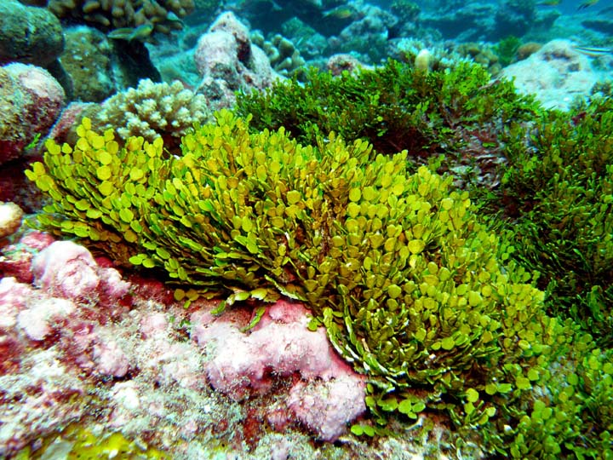

Evolutie van groenwieren: diepe fylogenetische relaties in de Chlorophyta en speciatie in Halimeda
Eeckhout Justine
Universiteit Gent, onderzoeksgroep Algologie

Slide 2
Overzicht
Situering
Probleemstelling en doel
Moleculair onderzoek
  Fylogenetisch onderzoek in Halimeda
Conclusie
  Hybride speciatie in Halimeda op basis van nucleaire genen
Fylogenetisch onderzoek in de Chlorophyta
Conclusie
  Diepe fylogenetische relaties binnen de Chlorophyta

Slide 3
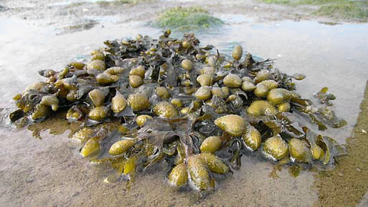
Situering
Algen: diverse groep van autotrofe eukaryoten die voornamelijk in waterig milieu leven
Evolutie op basis van morfologische kenmerken
Evolutie op basis van moleculair fylogenetisch onderzoek
Hybriden ontstaan wanneer twee verschillende soorten met elkaar kruisen

Slide 4
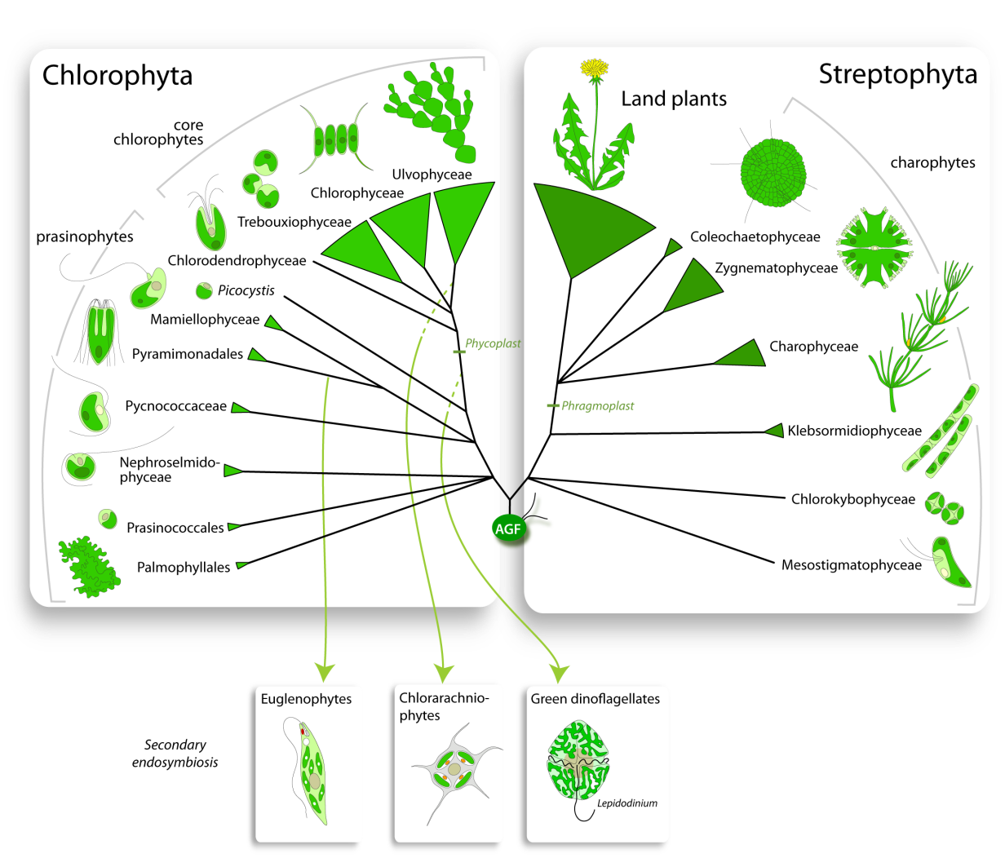
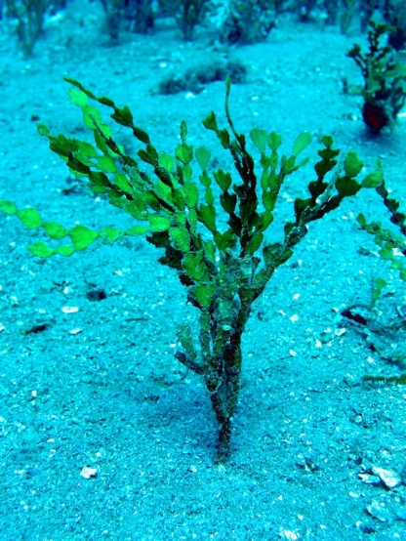
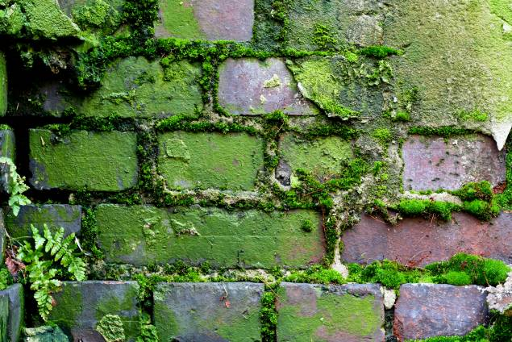
Situering
Halimeda binnen de groep Bryopsidales (Ulvophyceae)
Zeer groot ondanks het maar bestaat uit één enkele cel

Slide 5
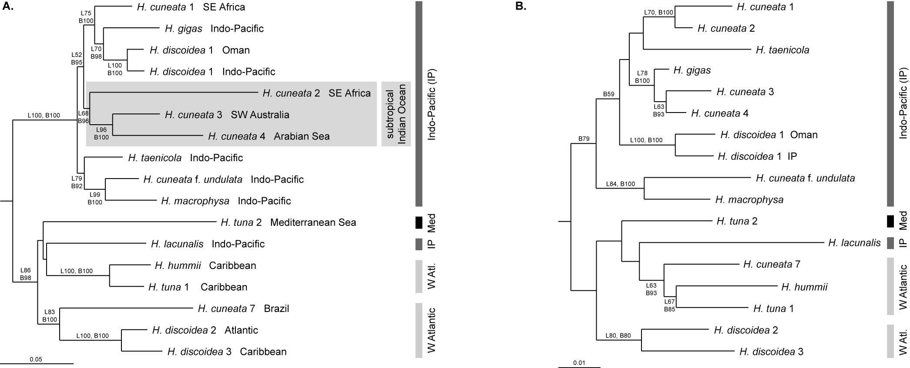
Probleemstelling
Halimeda
Doel: Hybride speciatie onderzoeken in het Halimeda

Slide 6
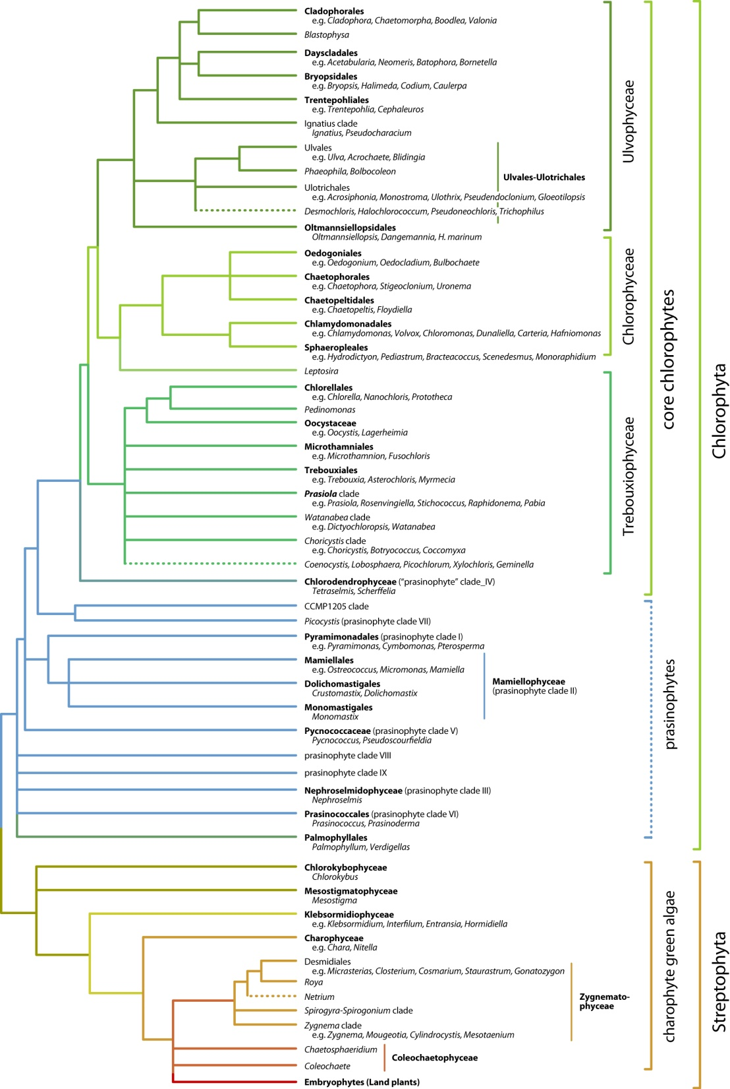
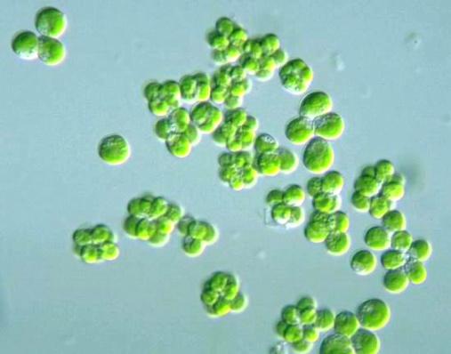
Probleemstelling
Chlorophyta: Trebouxiophyceae
Doel: Diepe fylogenetische relaties achterhalen in de Chlorophyta: Trebouxiophyceae

Slide 7
Moleculair onderzoek
Groenwierstalen verzamelen
DNA/RNA extractie
PCR
Gelelektroforese
Sequeneren
PCR, extractie of kloneren
Aligneren
Construeren van een fylogenetische boom

Slide 8
Fylogenetisch onderzoek in Halimeda
12/15 stalen
Vier nucleaire genen worden onderzocht (EF1a, G6PI, GapA en Rpl3)
Slecht twee genen (EF1a en G6PI) geven geslaagde sequentie
Totaal alignement van EF1a van 1031 posities
Enkel van EF1a kan een fylogenetische boom gemaakt worden

Slide 9
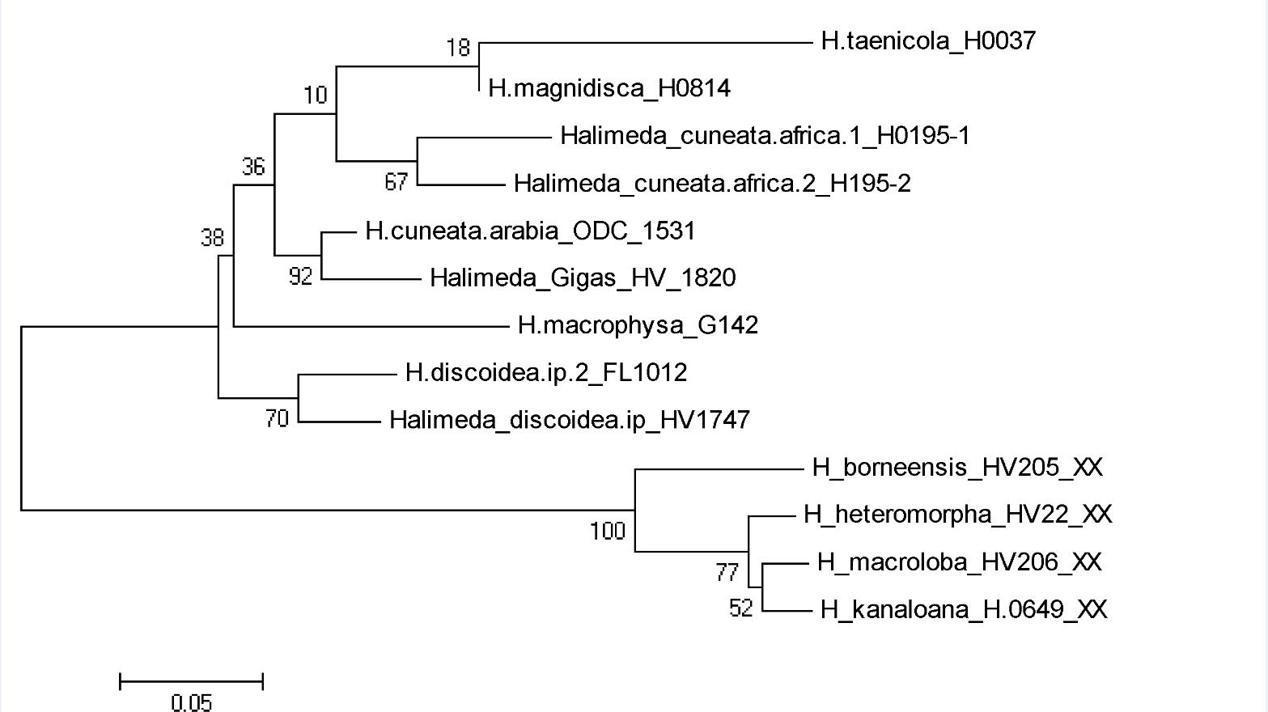
Speciatie in Halimeda
EF1A
18S rDNA

Slide 10
Conclusie
  Hybride speciatie in Halimeda op basis van nucleaire genen
Fylogenetische boom van EF1a-gen bevestigt de verwantschappen op basis van 18S rDNA
Om hybride speciatie te achterhalen moeten meerdere nucleaire genen onderzocht worden

Slide 11
Fylogenetisch onderzoek in de Chlorophyta
13 stalen
Zeven chloroplastgenen worden onderzocht
Zes genen geven bruikbare sequenties waarvan fylogenetische boom van gemaakt wordt
Op basis van RNA =>geen positieve resultaten
Totaal alignement van 10535 posities
Zowel boom op basis van DNA sequenties als op aminozuur sequenties

Slide 12
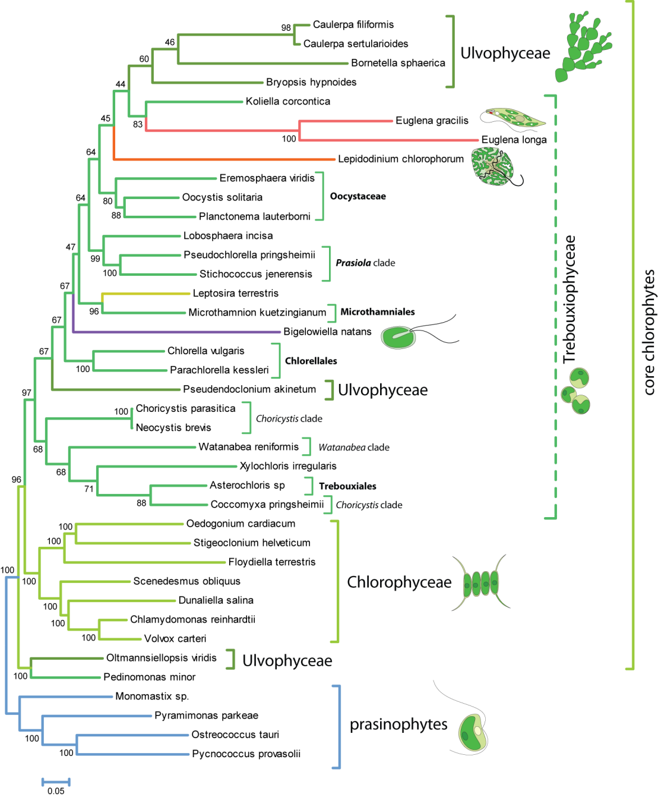
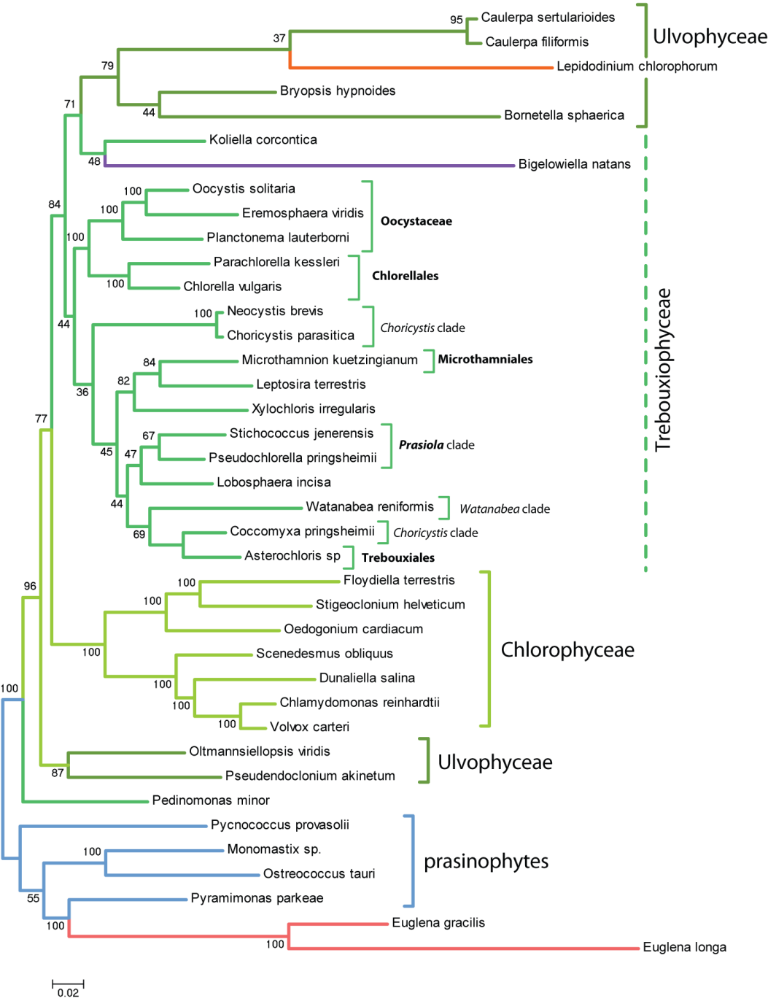
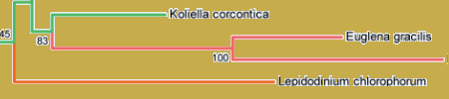

Groenwierfylogenie
DNA
Aminozuur
Dna sequenties
Aminozuur sequenties

Slide 13
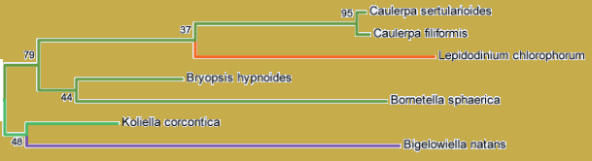
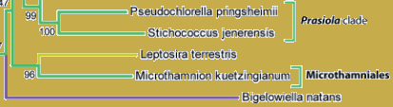
Groenwierfylogenie
Aminozuur
DNA
DNA
Dna sequenties
Aminozuur sequenties

Slide 14
Groenwierfylogenie
Dna sequenties
Aminozuur sequenties

Slide 15
Conclusie
  Diepe fylogenetische relaties binnen de Chlorophyta
De fylogenetische verwantschappen binnen de Chlorophyceae zijn opgehelderd
Slechts enkele relaties binnen de Trebouxiophyceae zijn achterhaald
Analyse van meer genen zal nodig zijn om de fylogenie van deze groep op te helderen
Verder onderzoek is noodzakelijk!

Slide 16
Evolutie van groenwieren: diepe fylogenetische relaties in de Chlorophyta en speciatie in Halimeda
Eeckhout Justine
Universiteit Gent,
Onderzoeksgroep Algologie

Slide 17
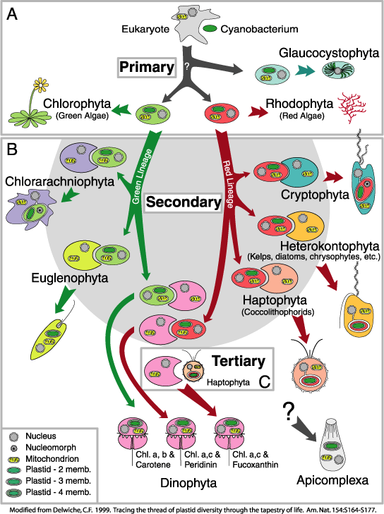

Slide 18
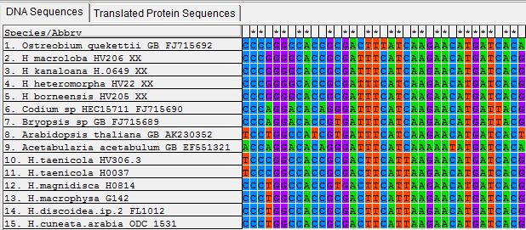

Slide 19
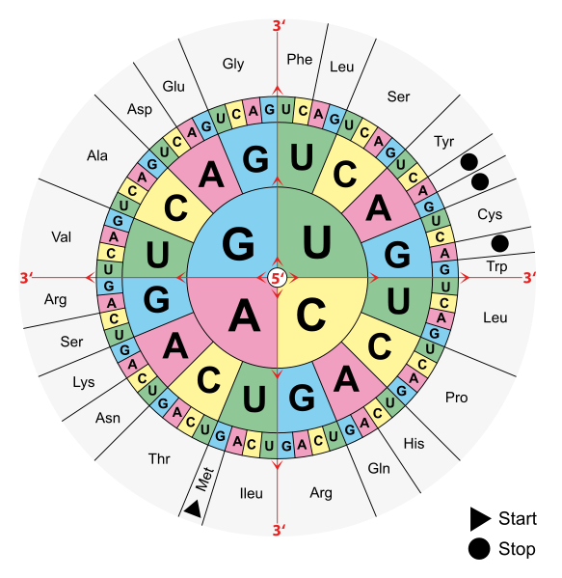

Slide 20
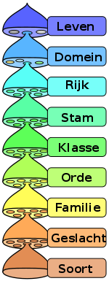
Eukaryoten
Dieren
Chordadieren
Zoogdieren
Primaten
Mensachtigen
Homo
Homo Sapiens

